Slide 1
^{L5 bis Business Model Canvas}

Slide 2
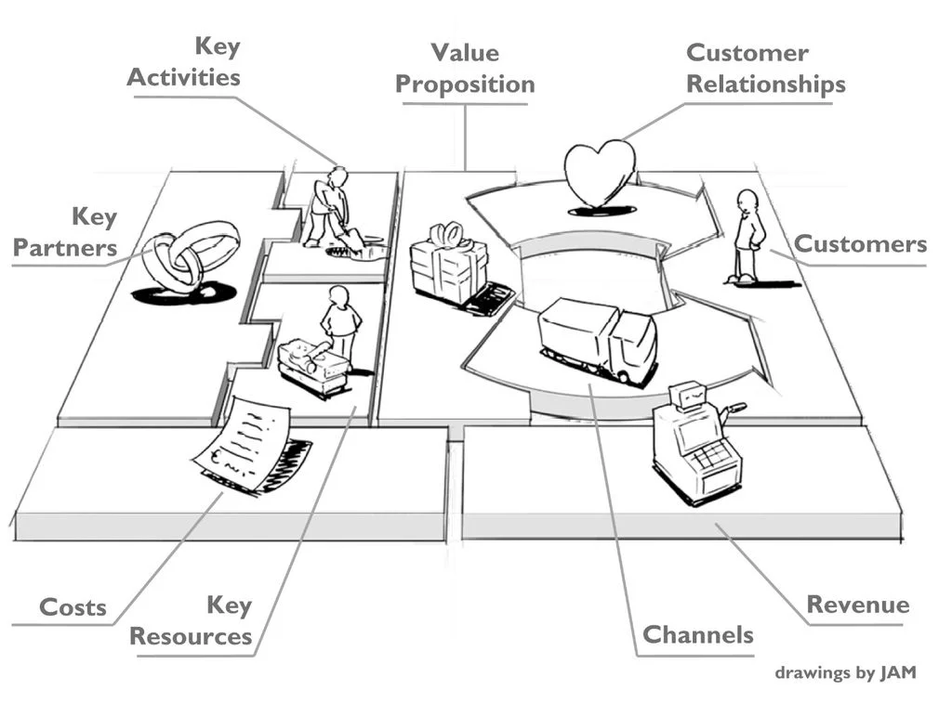
Prepare your Business Model Canvas
Joaquim Deulofeu, Marc Eguiguren y Ferran Sabaté

Slide 3
Business Model Canvas
Ejemplos y recursos
Examples
  Entuxia (Lectura previa)
  https://es.slideshare.net/luisrua31/modelo-denegociocanvasejemplo
  Tabletop Match
  http://www.dianalipcanu.com/ttmatch
  Centro Europeo de Empresas e Innovación de Elche (CEEI Elche)
  http://ceeielche.emprenemjunts.es/index.php?op=35&buscar=1&quebusco=15&bgimagen=1&bbtipofRgen=23&opc=2&bBanSel=500
    Se encuentran algunos Canvas -muy básicos- de empresas conocidas
Resources
  DiY. Desarrollo e impacto Ya.
  Herramientas prácticas para impulsar y apoyar la innovación social
  https://es.diytoolkit.org
    Herramientas: https://es.diytoolkit.org/tools/
      BMC: https://es.diytoolkit.org/tools/business-model-canvas/
    Casos: https://es.diytoolkit.org/casestudies/

Slide 4
Work with your colleagues to start, discuss and complete the BMC for you business idea.
One hour in class, two more hours outside of class

